Slide 1
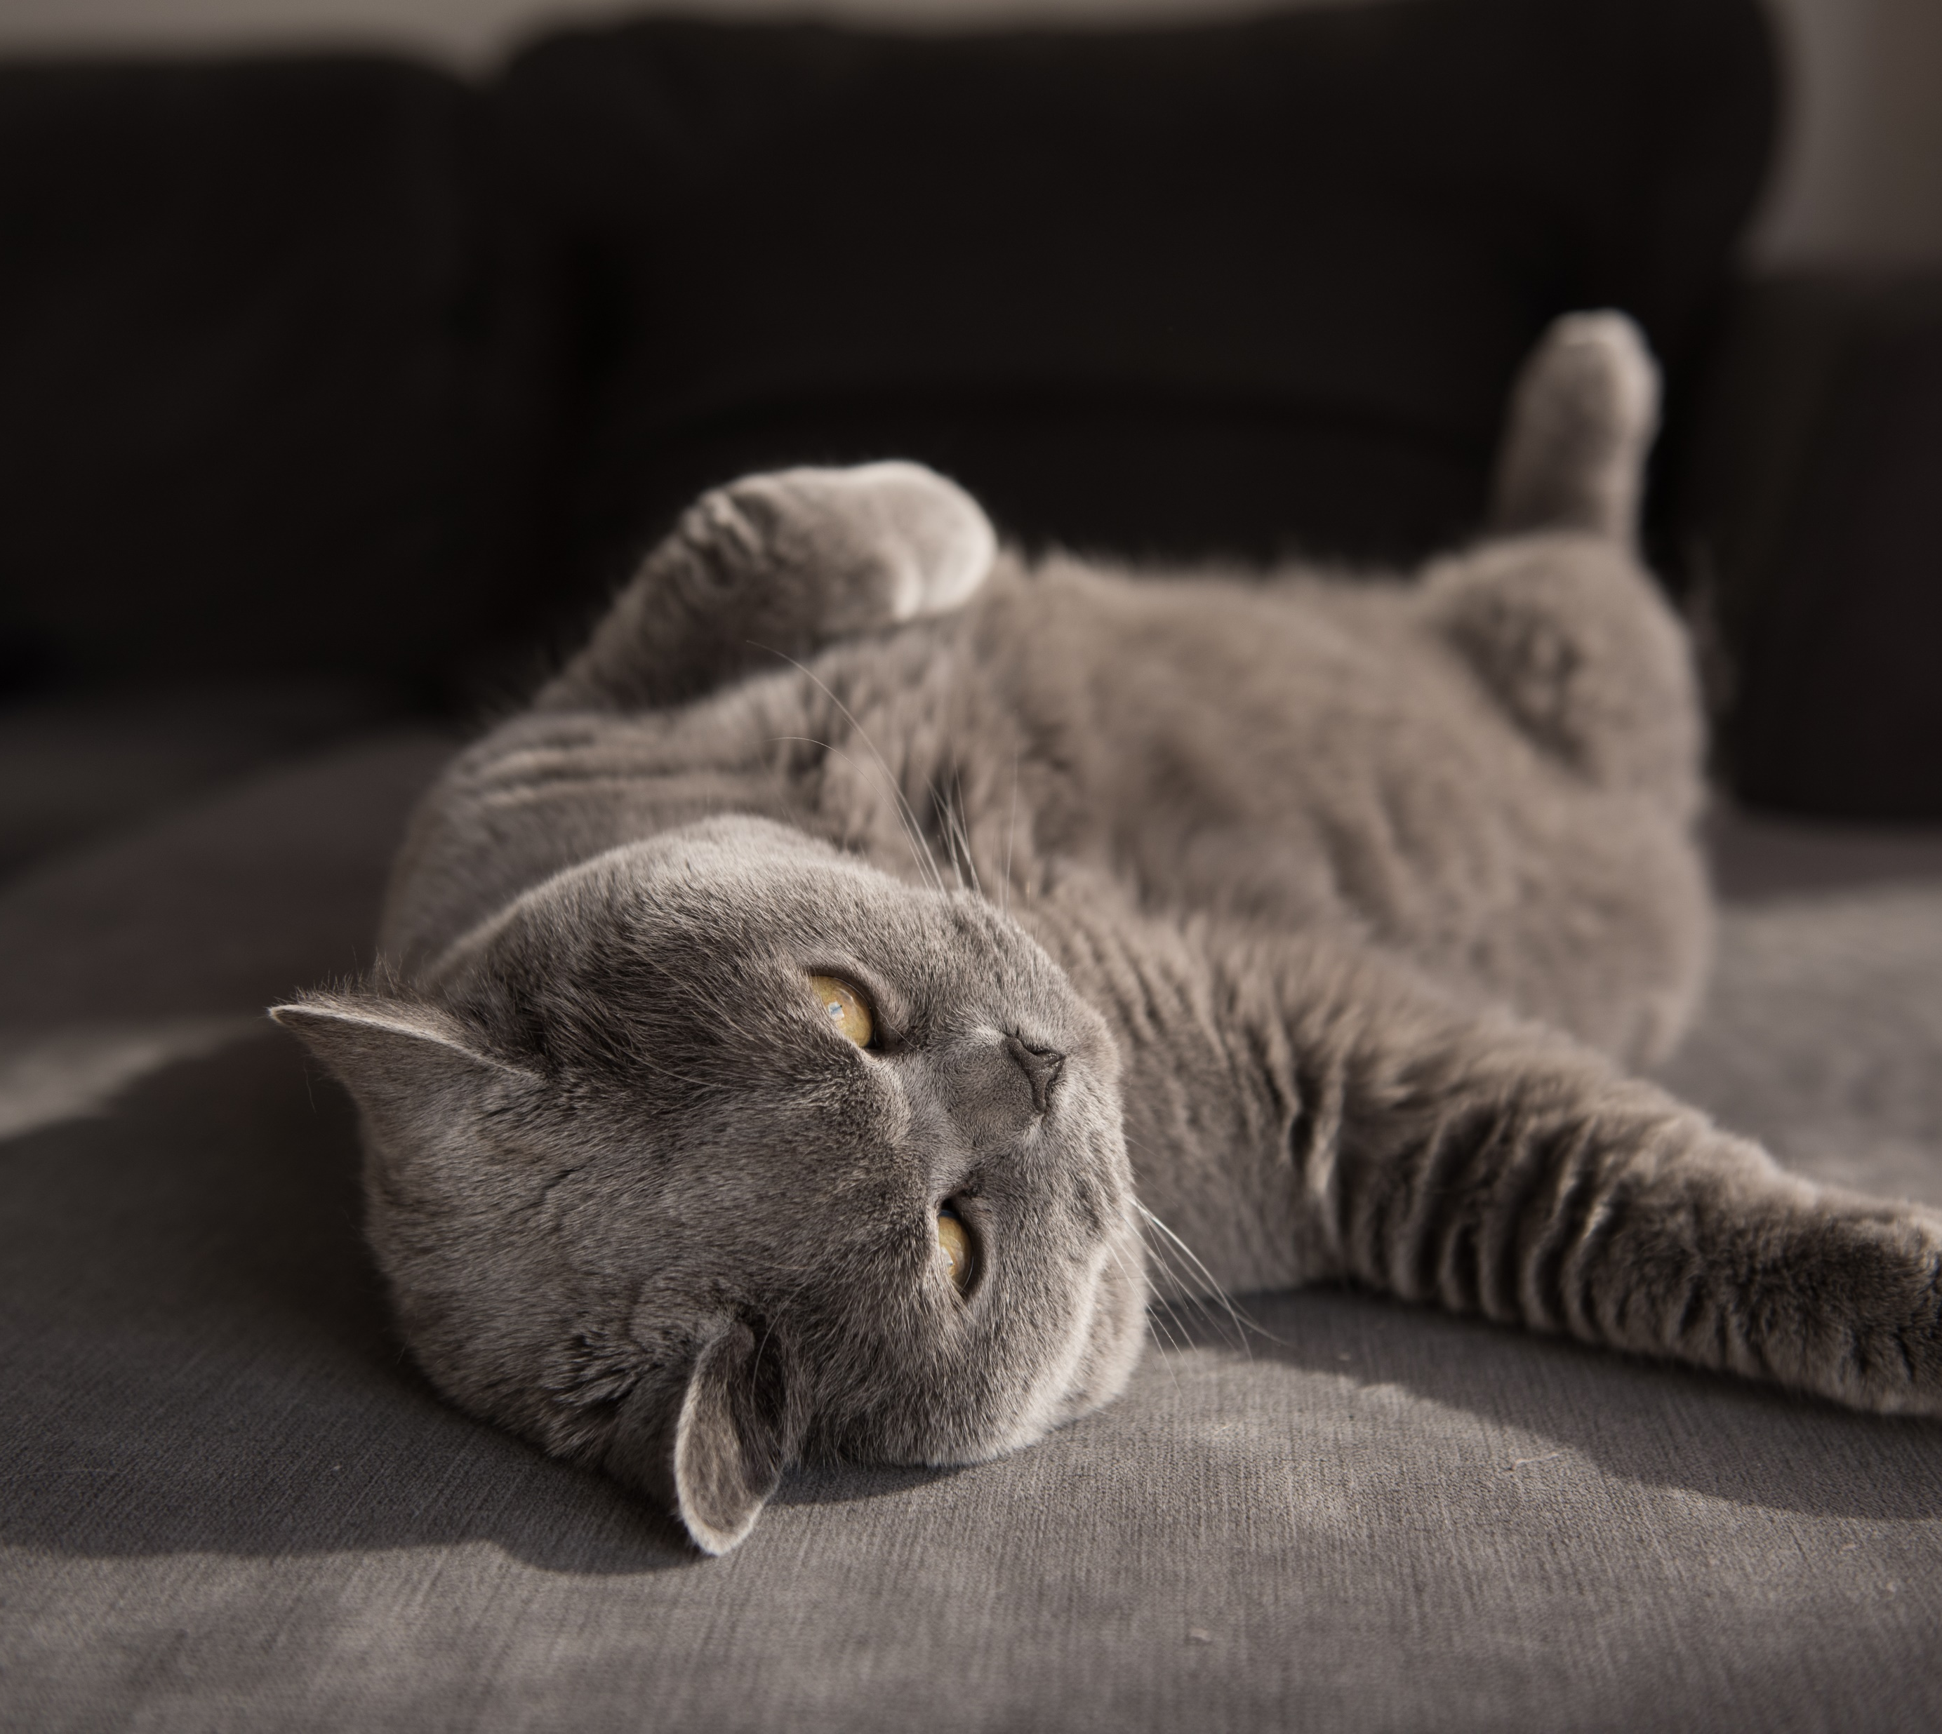

UNI
Tsemppiä urapolulle! –hanke
Maija Lyytikäinen
25.5.2024

Slide 2
UNEN TARVE
Unen tarve on yksilöllinen, keskimäärin 7-9 tuntia yössä
Vaihtelee iän mukaan
Vain nukkumalla ja kehon viestejä kuuntelemalla tiedät nukutko itsellesi riittävästi
Fyysisen rasituksen jälkeen ja sairaudesta toipuessa unen tarve lisääntyy
Jos useimmiten heräät aamulla virkeänä ja päivisin on hyvä vireystila, nukut riittävästi. Päivään kuuluvat myös väsymyksen hetket.
Lyhyen aikaa kestävät univaikeudet menevät usein itsellään ohi ja keho korjaa itse univajeen myöhemmin unen aikana

Slide 3
UNEN VAIHEET
Unen tarve yksilöllinen, keskimäärin 7-9 tuntia yössä
Unen tarve vaihtelee iän mukaan
Vain nukkumalla ja kehon viestejä kuuntelemalla tiedät nukutko itsellesi riittävästi
Fyysisen rasituksen jälkeen ja sairaudesta toipuessa unen tarve lisääntyy
Jos useimmiten heräät aamulla virkeänä ja päivisin on hyvä vireystila, nukut riittävästi. Päivään kuuluvat myös väsymyksen hetket.
Lyhyen aikaa kestävät univaikeudet menevät usein itsellään ohi ja keho korjaa itse univajeen myöhemmin unen aikana

Slide 4
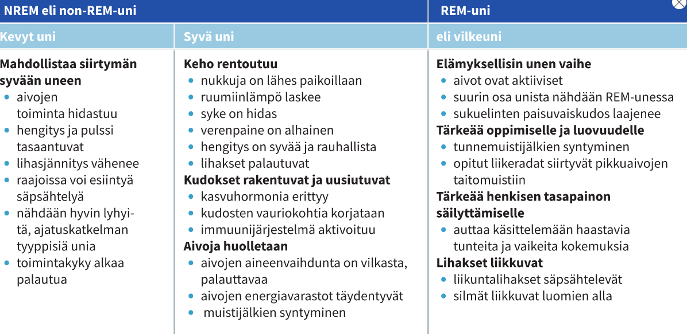

Slide 5
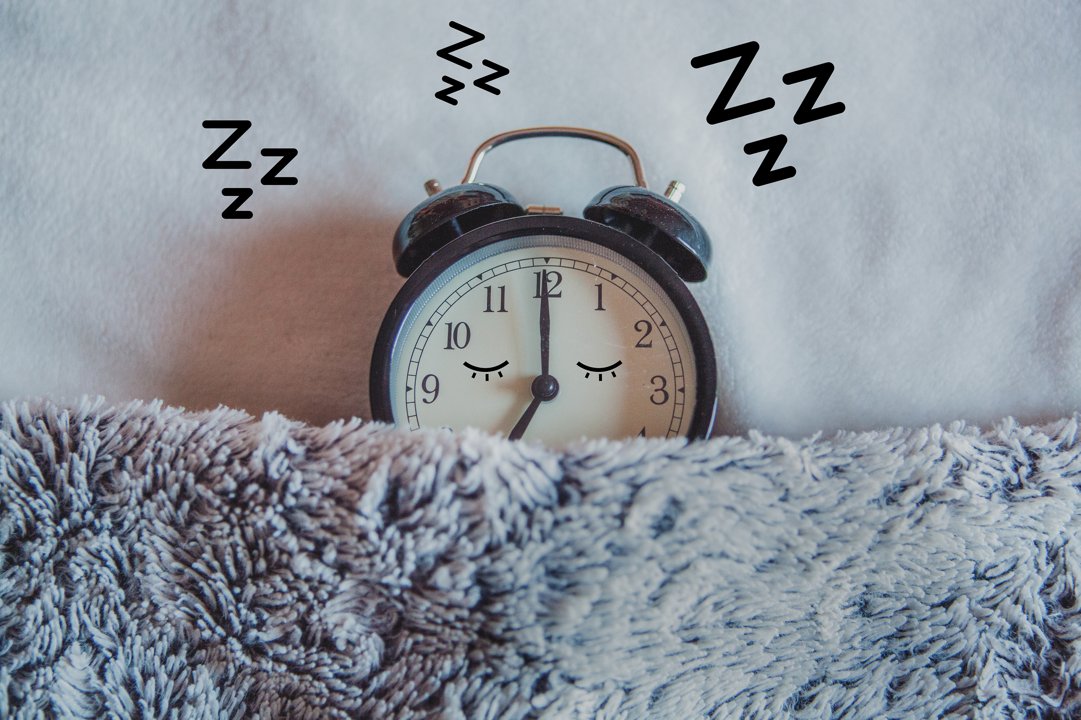
Mitä unen aikana tapahtuu?
Uni on kehoa rakentava tila
Unen aikana tuotetaan elintärkeitä hormoneja esim. kasvuhormoni
Aivojen kuona-aineet poistetaan
Aivojen hermoverkkoja puhdistetaan: poistetaan tarpeettomia, rakennetaan uusia (myös aikuisilla!)
Soluvaurioita korjataan

Slide 6
UNIVAIKEUDET
Uni on hyvä terveysmittari
Lyhytaikaiset univaikeudet kuuluvat elämään ja niitä on ajoittain jokaisella (muutaman viikon kestävät)
Pitkään jatkuneet unihaasteet ja unettomuus voivat olla merkki stressistä
Kyvyttömyys käsitellä ja säädellä tunteita vaikuttavat univaikeuksien riskiin
Stressiherkkyys altistaa univaikeuksille
Univajeen aiheuttamaan olotilaan saattaa turtua eikä kuuntele mielen ja kehon viestejä ajoissa
Pitkittynyt univaje vaikuttaa puolustusjärjestelmään ja painonhallintaan
Miten suhtaudut univaikeuksiin?

Slide 7

Unettomuus
Nukahtamisvaikeudet
Yölliset heräämiset, vaikeus nukahtaa uudelleen
Herääminen liian aikaisin
Lyhyt uni
Näiden yhdistelmä
Kroonisen unettomuuden kestona pidetään yli 3 kuukautta

Slide 8
Pitkittyneiden univaikeuksien riskit
Keskittymisvaikeudet, oppimisvaikeudet ja levottomuus (jo lyhyemmässä univajeessa)
Immuunipuolustus heikkenee → riski tulehduksiin kasvaa
Kohonnut riski sairastua muistisairauksiin
Kohonnut riski sairastua sydäninfarktiin
Tyypin 2 diabeteksen sairastumisen riski kasvaa

Slide 9
Unihäiriöt ja unettomuuteen vaikuttavia tekijöitä esim.
Univaikeuksien taustalla saattaa olla unihäiriö
Uniapnea
Levottomat jalat oireyhtymä
Uni-valverytmin häiriöt
Bruksismi eli hampaiden narskuttelu
Kivut
Yöllisen virtsaamisen tarpeen lisääntyminen
Ruuansulatuselimistön oireet
Hormonitoiminnan säätely esim. kilpirauhassairaudet, vaihdevuodet, naishormonien epätasapaino
Masennus

Slide 10

Miten tukea hyvää yöunta?
Säännöllinen päivärytmi. Sisäisen kellon rytmitys
Hyvän yön rakentaminen alkaa jo aamulla
Päivän tauottaminen, palautumishetket arjessa
Kuitenkin myös riittävä aktiivisuus
Tupakoimattomuus

Slide 11
Miten tukea hyvää yöunta?
Säännöllinen ateriarytmi ja terveyttä edistävät ruokavalinnat
Iltapala tarpeeksi ajoissa ennen nukkumaan menoa. Iltapalan on hyvä olla ravintorikas, mutta kevyt. Tryptofaania sisältävät ruuat edistävät melatoniinin tuotantoa. Näitä on muun muassa saksanpähkinä, banaani, kalkkuna
Alkoholin käytön välttäminen
Kofeiinin välttäminen etenkin iltapäivällä ja illalla

Slide 12
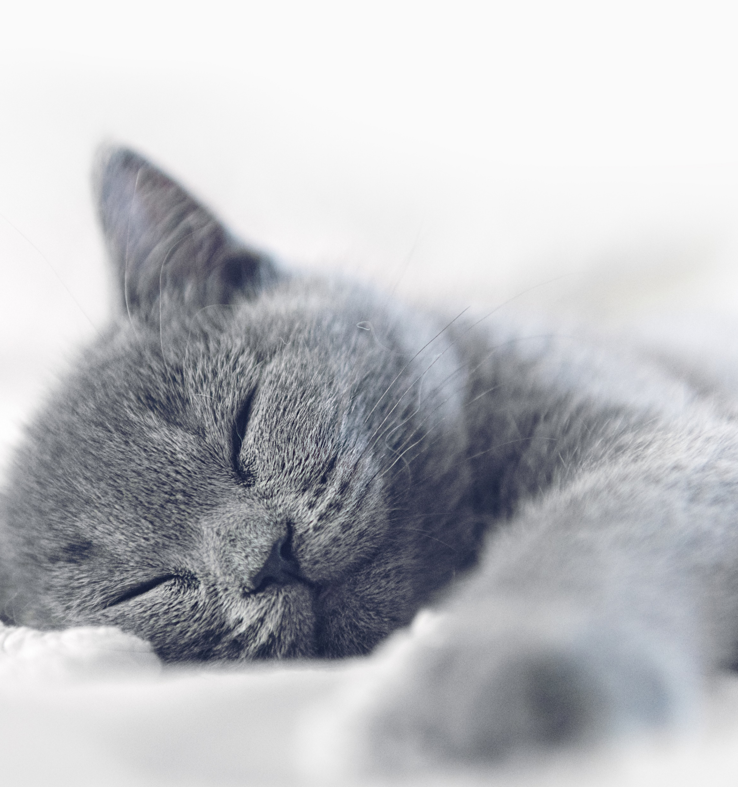
Miten tukea hyvää yöunta?
Miten voisit luopua murehtimisesta?
Psykologisen joustavuuden lisääminen
Rentoutumisharjoitukset
Hengitysharjoitukset
Vahvista itsetuntemustasi, tunnetaitoja, kehon kuuntelua
Tietoisuusharjoitukset, läsnäolo
Huolien käsittely päivällä, huolipäiväkirja
Ärsykkeiden säätely
Makuuhuoneen pimeys, hyvä huoneilma, sänky, tyyny, peitto
Mene nukkumaan kun tunnet itsesi väsyneeksi

Slide 13
Mistä hakea apua?
Itsehoitokeinot eivät ole aina riittäviä
Kokonaisuuden pohdinta
Uniliitto
Mielenterveystalo → unettomuus
Työterveyshuolto, terveyskeskus, yksityiset lääkäriasemat
Univaikeuksiin ja palautumiseen perehtyneet ammattilaiset

Slide 14



Koulutus on Jatkuvan oppimisen ja työllisyyden palvelukeskuksen rahoittama. Palvelukeskus edistää työikäisten osaamisen kehittämistä ja osaavan työvoiman saatavuutta. Palvelukeskuksen toimintaa ohjaavat opetus- ja kulttuuriministeriö sekä työ- ja elinkeinoministeriö.
Koulutus on rahoitettu Euroopan unionin elpymis- ja palautumistukivälineellä (RRF), joka on EU:n elpymisvälineen (Next Generation EU) suurin ohjelma. Rahoituksen on myöntänyt Jatkuvan oppimisen ja työllisyyden palvelukeskus. Palvelukeskus edistää työikäisten osaamisen kehittämistä ja osaavan työvoiman saatavuutta. Palvelukeskuksen toimintaa ohjaavat opetus- ja kulttuuriministeriö sekä työ- ja elinkeinoministeriö.
sastamalanopisto.fi/hankkeet/tsemppia-urapolulle

